Slide 1


一 刚体进动的描述
进动实验演示
高速旋转的物体，其自转轴绕另一个轴转动的现象。
1. 进动的原因；
2. 自转角速度不变的原因 ；
3. 进动方向的判断。
O

Slide 2

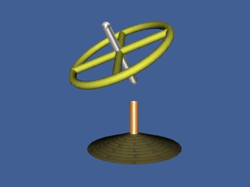





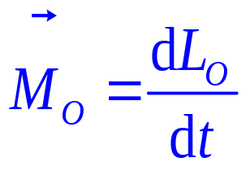
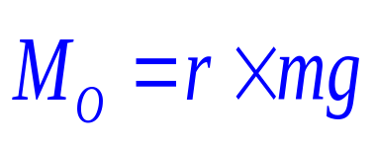


二 刚体进动的力学分析
高速自转的陀螺在重力矩作用下发生进动
对于定点转动，利用质点系角动量定理 解释
重力矩 垂直于重力、对称轴；
角动量 时，陀螺对O点的角动量近似为

Slide 3
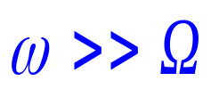
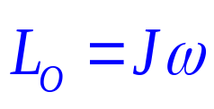
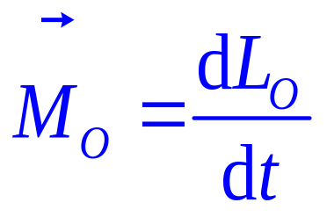

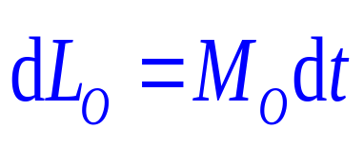

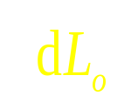
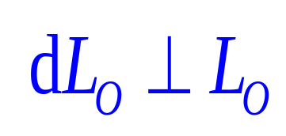
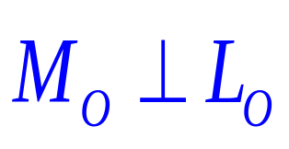


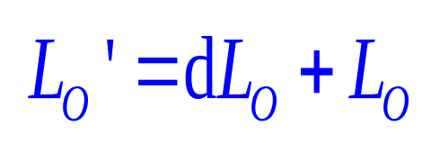


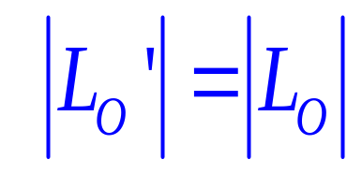



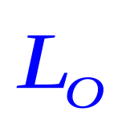

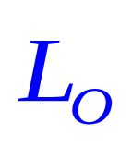
高速自转的陀螺在重力对支点O 的力矩作用下发生进动
时，陀螺陀螺对O点的角动量近似为
质点系角动量定理
结论
重力矩 垂直于 ，在 作用下，
只改变方向，不改变大小（ω 不变）

Slide 4
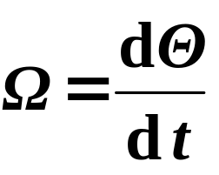


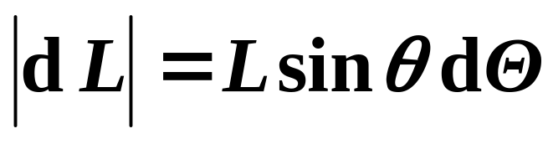


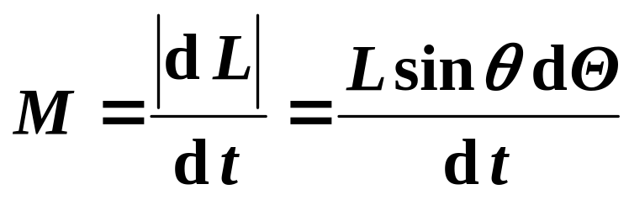



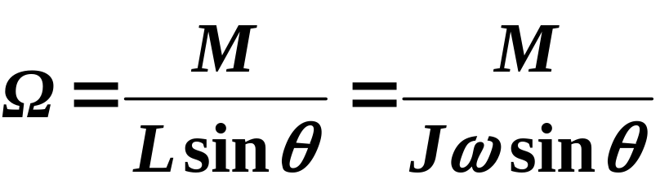

进动角速度
旋进角速度
Ω

Slide 5
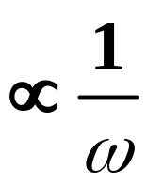

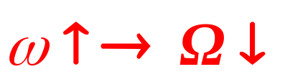



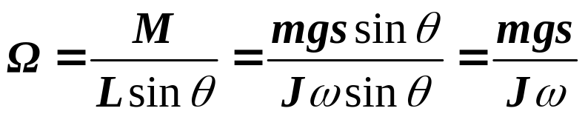


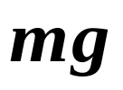
讨论：
如合重力矩为零，则无进动.
如果角速度反向，则进动反向.

Slide 6


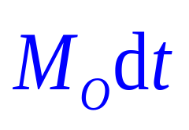











判断进动方向

Slide 7

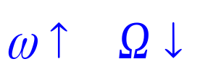
结论：
在 条件下
1. 自转角速度恒定；
2. 进动方向与自转方向有关；
3. 进动角速度与自转角速度近似成反比
.
类似于圆周运动，向心力只改变速度也就是动量的方向，不改变其大小.
M只改变角动量的方向，不改变其大小，使L的转轴发生改变，即产生进动.。

Slide 8
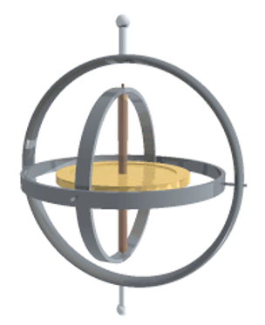
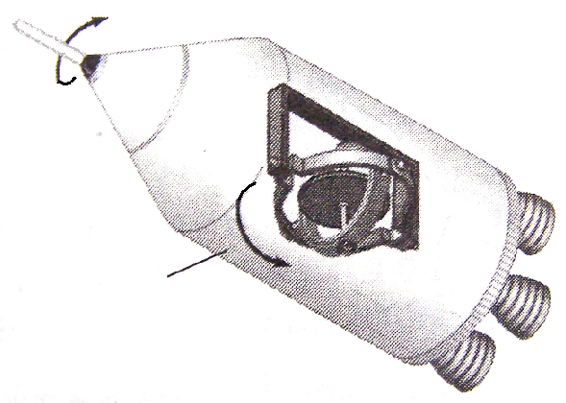
三 刚体进动现象及应用
航天器变轨过程中调姿
陀螺仪
顺时针旋转
角动量守恒
陀螺逆时针旋转

Slide 9
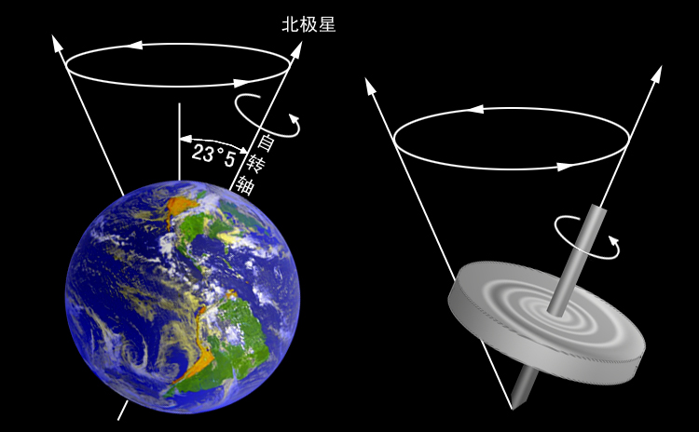
地球的岁差（进动）

Slide 10
选择进入下一节：
4-0 教学基本要求
4-1 刚体的定轴转动
4-2 力矩 转动定律 转动惯量
4-3 角动量 角动量守恒定律
4-4 力矩做功 刚体定轴转动的
动能定理
*4-5 刚体的平面平行运动

Slide 11
选择进入下一节：
*4-6 刚体的进动
*4-7 流体 伯努利方程
*4-8 万有引力的牛顿命题
*4-9 经典力学的成就和局限性

